Slide 1
Nemzeti Közszolgálati Egyetem Rendészettudományi Kar Vám- és Pénzügyőri Tanszék
Bemutatkozik a
pénzügyi rendészeti szak

Slide 2
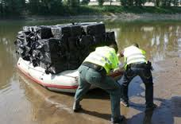
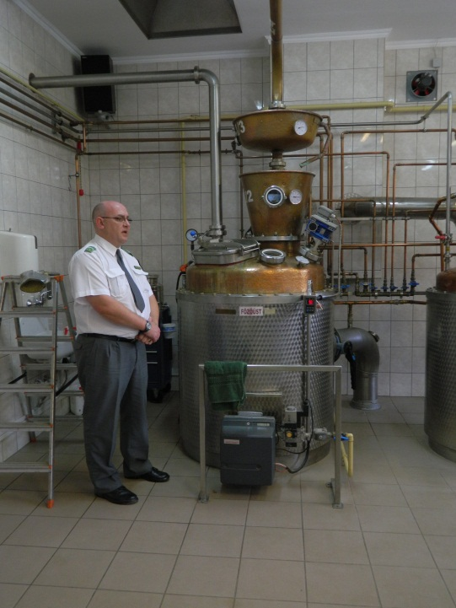
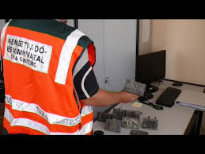
A Nemzeti Adó- és Vámhivatal részére nyújtott alapképzés Pénzügyi rendészeti szak
Vámigazgatási és rendészeti szakirány
Pénzügyi nyomozói szakirány

Slide 3
Hogyan lehetsz pénzügyőr tiszt?
érettségi
alkalmassági vizsgálatok és pályaorientáció
rendészeti alapfelkészítés
tisztjelölti vizsga és eskü
4 éves alapképzés (záróvizsgák)
tisztavatás és tiszti eskü

Slide 4
A pénzügyőr tisztjelölti státusz
juttatások
kollégium
étkezés
ruházat (sport- és egyenruházat)
illetmény
elvárások
tisztjelölti vizsga
tisztjelölti eskü
szakmai gyakorlat (nyári egy hónapos + 7. félév)
rendészeti szocializáció
tanszer-támogatás
bankszámla-hozzájárulás
4 év képzés +10 év szolgálat a NAV-ban

Slide 5
Mit kínálunk a képzés során?
komplex tudás
„Kiváló hallgató” cím
labdajátékok
kórus
konferenciák
sokszínű szakmai gyakorlat
tudományos diákkör (TDK, OTDK sikerek)
ERASMUS
Lónyay-díj
szakkollégiumok
vívás
konditerem
aerobik
lovarda
uszoda
akadálypálya
lövészet
egyetemek közti bajnokságok
BM bajnokságok
NKE SE
PSE
néptánc
színjátszó kör
könyvtár
gólyabál, gólyaavató
szakest
egyetemi bulik
szabadegyetem
NAV szakemberek előadásai

Slide 6
Kiknek ajánljuk? (hallgatói vélemények alapján)
„akik a legelitebb szakirányra szeretnének járni”
„akik bírják a terhelést, mert ezek a legnehezebb szakirányok”
„akik szeretik a családias légkört, barátságokat szeretnének kötni”
„akiknek fontos a hivatás, a biztos, stabil munkahely”
„akik elfogadják, hogy 12 évre elkötelezik magukat a NAV mellett”
„akik bírják a kötelező óralátogatást, a kötelező bentlakást és az este 10 órai takarodót”
„akik vállalják, hogy a 4 évet követően az ország bármely részére helyezhetik őket”
„akik elfogadják, hogy hosszú a tanév, nincs tavaszi, őszi és téli szünet, kevés a szabadidő”
„akik nem szeretnének diákmunkát vállalni”
„akik bírják a hierarchiát, a kötöttségeket, a fegyelmet és szeretnek korán kelni”
„akik a legelitebb szakirányra szeretnének járni”

Slide 7
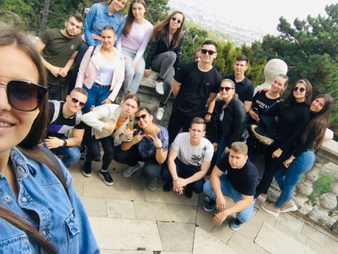
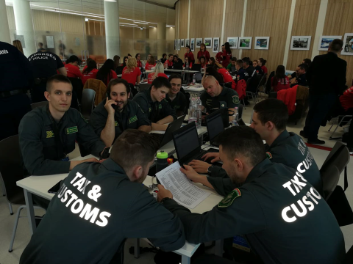
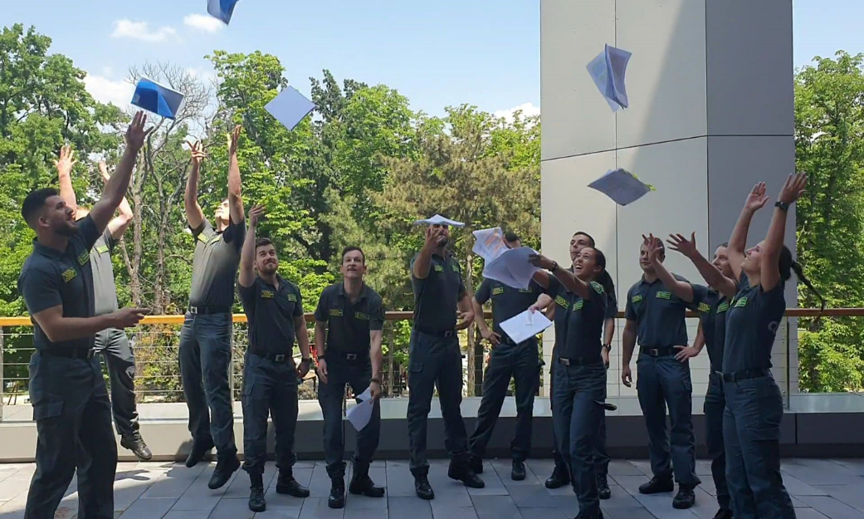
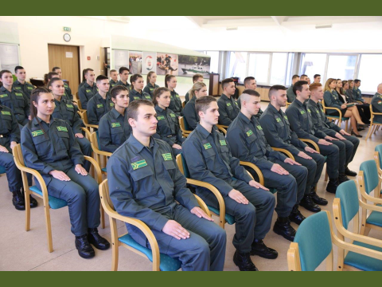
LEGYÉL TE IS PÉNZÜGYŐR TISZT!
Téged is vár a Nemzeti Közszolgálati Egyetem Rendészettudományi Kar Vám- és Pénzügyőri Tanszéke!

